Slide 1
Laboratório 09
Três Tarefas + Critérios de Usabilidade
Grupo: <11>
01

Slide 2
Tarefa 1
Enunciado:
Procurar a estação se serviço mais próxima escolhendo a estação de serviço B.
Critérios de Usabilidade:
O tempo máximo que o utilizador deve demorar a chegar ao menu de estações serviço é de 5 segundos.
O utilizador não deve cometer erros.
O utilizador deve premir menos de 6 vezes.

Slide 3
Tarefa 2
Enunciado:
Ligar para o contacto da Maria guardado na agenda.
Critérios de Usabilidade:
O utilizador deve demorar menos de 10 segundos a executar a tarefa.
O utilizador deve premir as teclas menos de 10 vezes.
O utilizador não deve cometer erros.

Slide 4
Tarefa 3
Enunciado:
Ligar para o numero 912376543
Critérios de Usabilidade:
O utilizador deve demorar menos de 40 segundos a marcar o número.
O utilizador pode cometer até 3 erros.
85% deve concluir a tarefa com sucesso sem cometer erros.

Slide 5
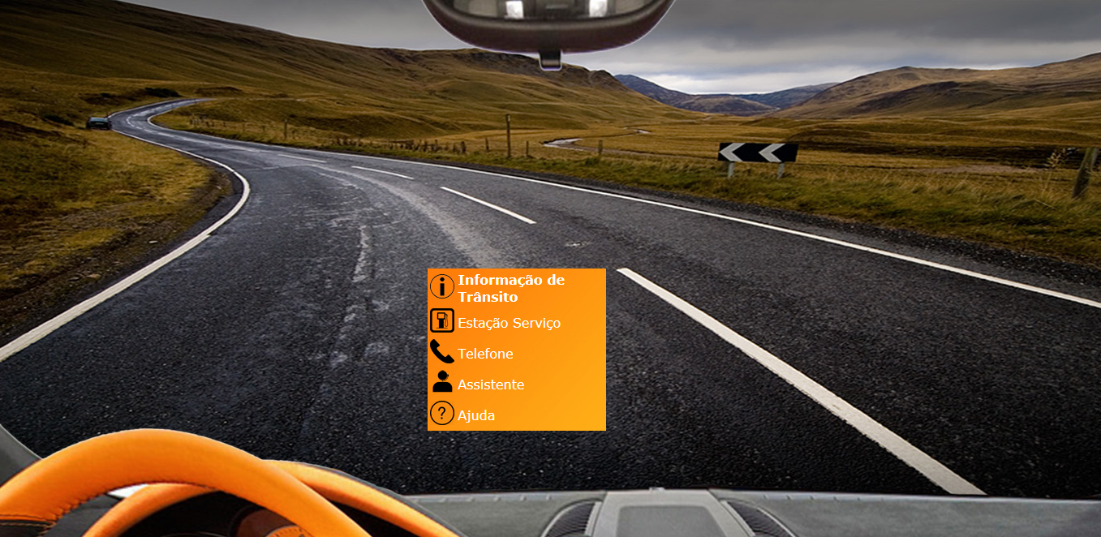
Menu Principal
A aplicação no estado inicial

Slide 6
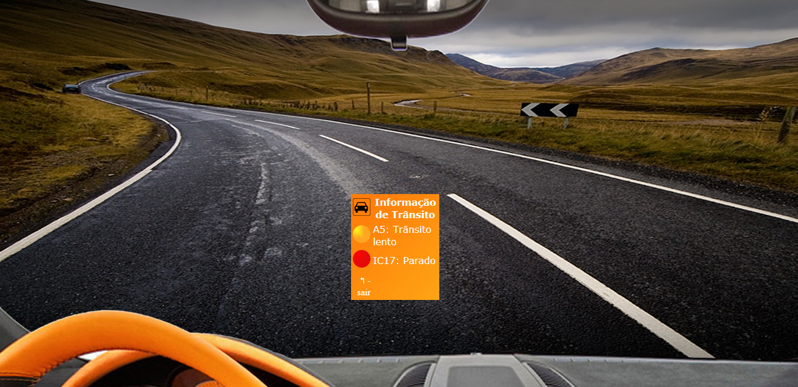
Informação de Trânsito

Slide 7
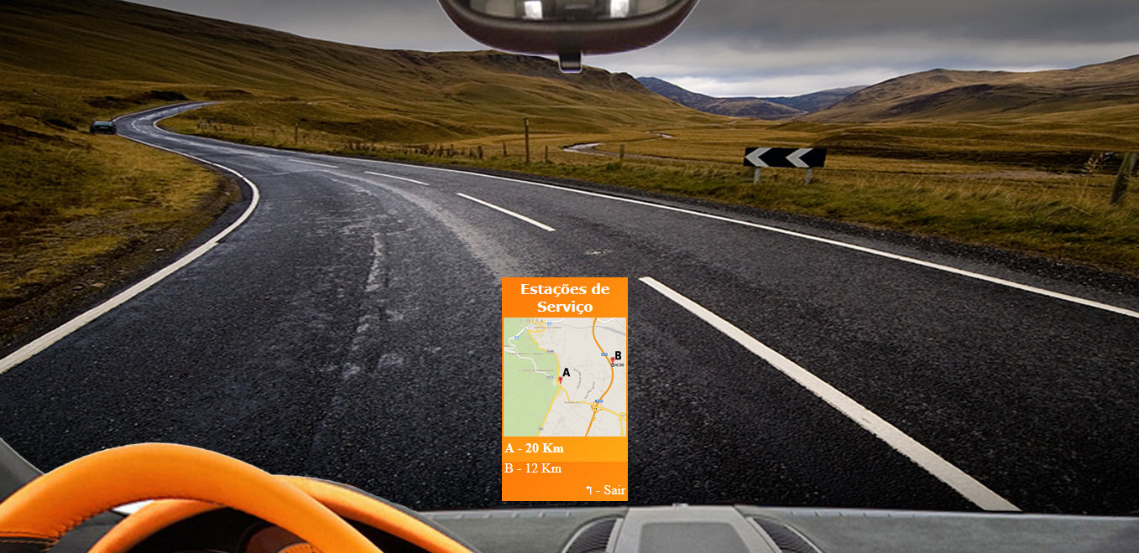
Estações de Serviço

Slide 8
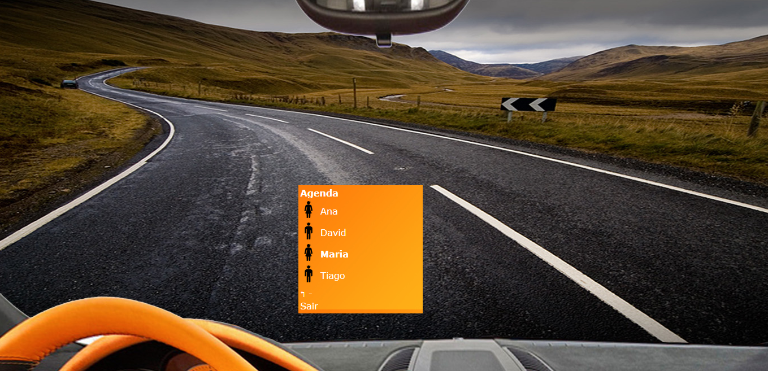
Telefone - Agenda

